Slide 1
Demogrāfiskās pārmaiņas un to ietekme uz darba tirgu
Senioru diena Saeimā, 03.10.2025.

Slide 2
Iekļaujošs atbalsts – sudraba ekonomikas priekšnosacījums
Individuālā pieeja, piemeklējot atbilstošos risinājumus
Darbspēju saglabāšana un produktīva nodarbinātība
Kvalitatīvas darba vietas, dialogs ar darba devējiem, sociālās garantijas
Sabiedrības informētība par ilgāku un veselīgāku darba mūžu, iekļaujošu nodarbinātību
Prasmju apguve, iedrošināšana uz pārmaiņu nepieciešamību
Kvalitatīvi un pieejami atbalsta pakalpojumi (veselības aprūpe u.c.)

Slide 3
Personas vecākas par 65 gadiem un kopējais iedzīvotāju skaits
Datu avots: CSP

Slide 4
Nepieciešamība darba tirgū atrasties ilgāk, strādāt gudrāk – sudraba ekonomikas potenciāls (I)
2025. gadā pensionēšanās vecums ir 65 gadi.
Sabiedrības novecošanās kopumā – 40% no darbaspēka ir 50+ vecumā.
Darba tirgū svarīga ne tikai kvalifikācija, bet arī digitālās prasmes, sociālās prasmes, komunikācijas un sadarbības prasmes darba vidē, prasme mācīties un pašvadīta mācīšanās, arī finanšu pratība.
Bezdarbs tuvākajos gados pietuvosies dabiskā bezdarba līmenim – šobrīd reģistrētā bezdarba līmenis zem 5,0% - jāiesaista darbaspēka rezerve un ekonomiskie neaktīvie iedzīvotāji, bet šīm grupām bieži vien nav darba tirgū nepieciešamās prasmes.

Slide 5
Nepieciešamība darba tirgū atrasties ilgāk, strādāt gudrāk – sudraba ekonomikas potenciāls (II)
Eiropas Savienības statistikas biroja Eurostat dati rāda, ka:
  2023. gadā 7,8% senioru Latvijā pēc aiziešanas pensijā kādā brīdī dažādu iemeslu dēļ atkal uzsāka darba gaitas, kas ir 6.augstākais rādītājs ES (Igaunijā – 12,5%, Lietuvā – 4,8%).
  Tajā pašā laikā 42% pensionāru darba tirgū vairs neatgriezās.
  Kāpēc neturpina strādāt pēc pensionēšanās - 66,8% par iemeslu minējuši noteiktā pensijas vecuma sasniegšanu, bet 12,8% - veselības problēmas.
  2024. gadā 26,7% no nodarbinātajiem vecumā no 65 gadiem Latvijā strādāja nepilnu slodzi (vidējais rādītājs ES – 51,9%, Igaunijā – 43,2%, Lietuvā – 28,3%).

Slide 6
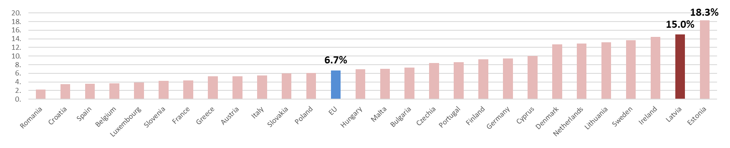
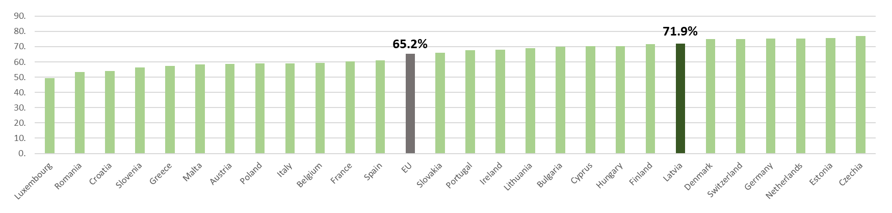
Nodarbinātības līmenis 2024. gadā
Vecuma grupa 65+ - otrais augstākais nodarbinātības līmenis Eiropas Savienībā
Vecuma grupa 55-64 gadi – septītais augstākais nodarbinātības līmenis Eiropas Savienībā
Datu avots: Eurostat
Notes:
Vecuma grupa 65+ Nodarbinātības līmenis gandrīz 10 gados ir palielinājies vairāk kā divas reizes. 2014.gadā tas bija vien 6,9%.
Vecuma grupa 55-64 – Nodarbinātības līmenis pakāpeniski palielinās. 10 gados palielinājās par 14,5% (2014.gadā - 56,4%)

Slide 7
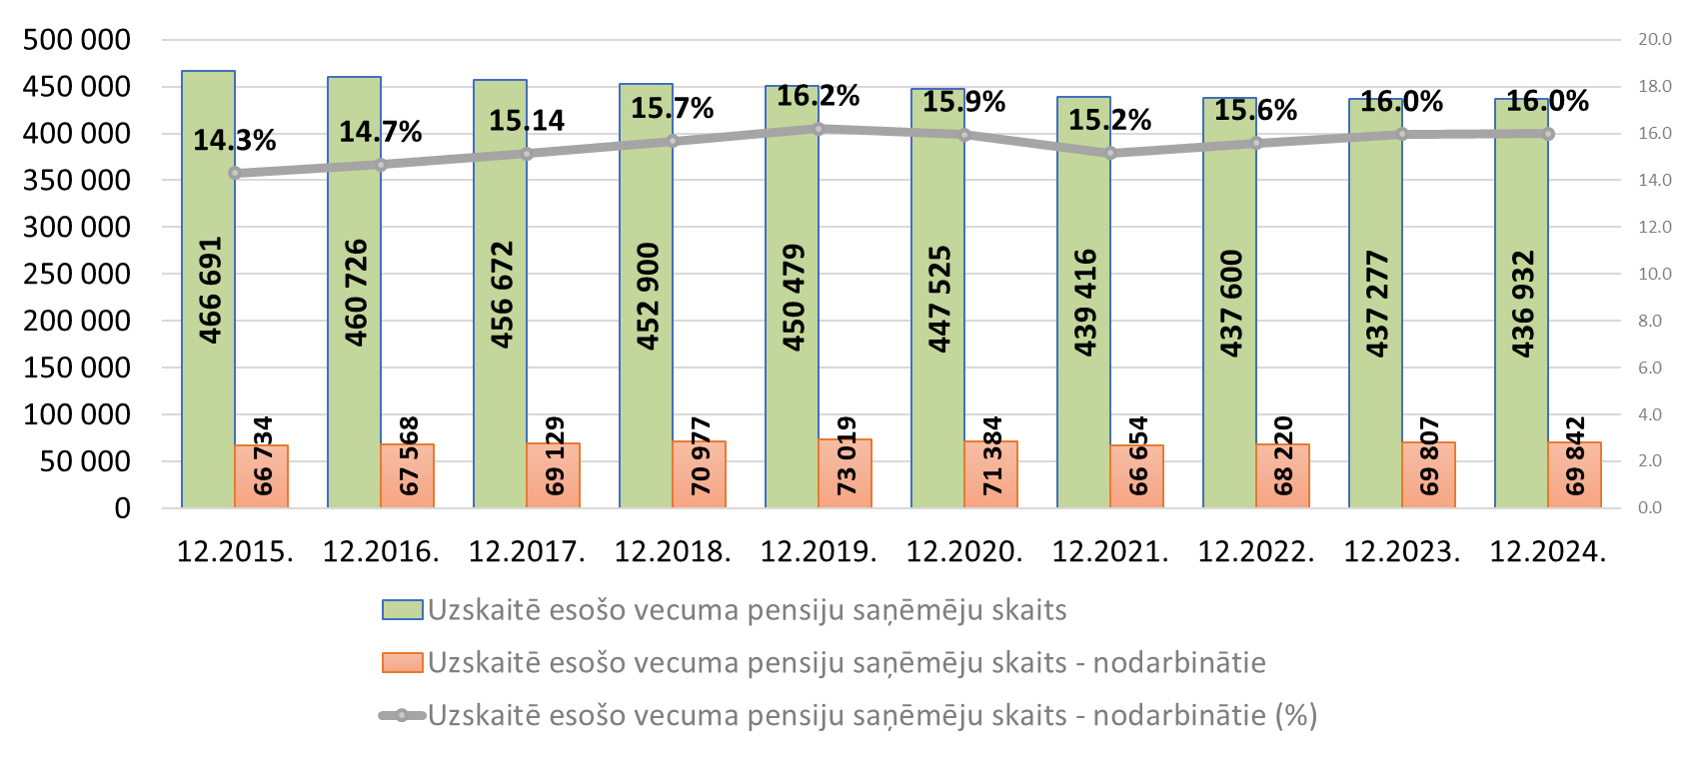
Vecuma pensiju saņēmēju skaits un nodarbinātība
Datu avots: VSAA

Slide 8
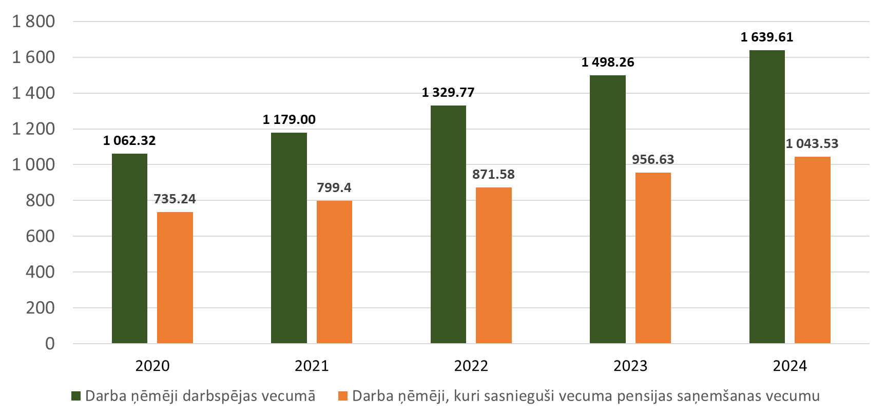
Obligāti sociāli apdrošinātās personas – vidējā apdrošināšanas iemaksu alga (EUR)
Datu avots: VSAA

Slide 9
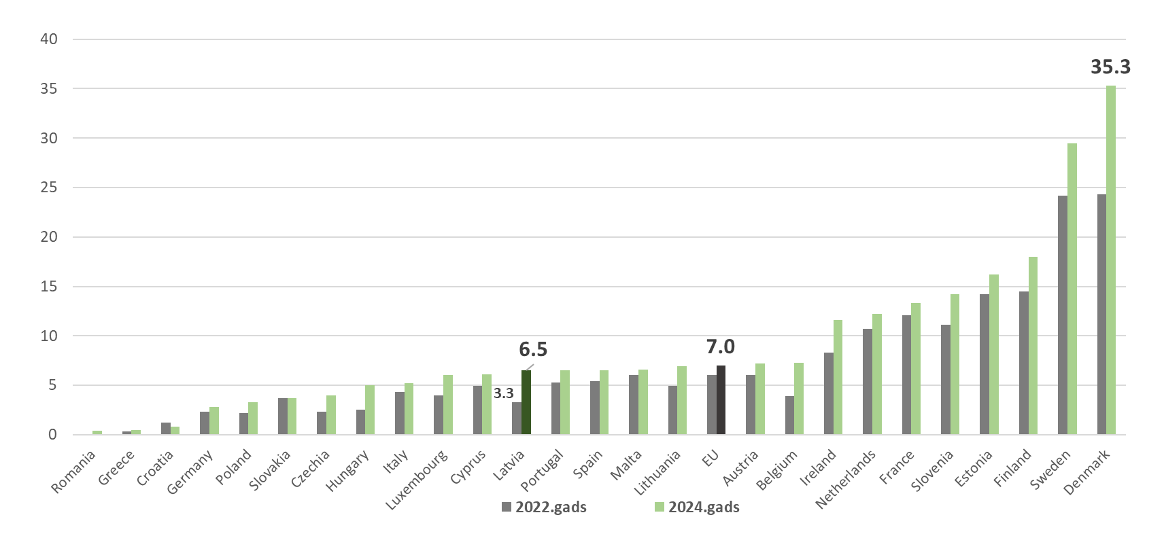
Personu vecumā no 65 -74 gadiem dalības līmenis izglītībā un apmācībā (pēdējo 12 mēnešu laikā)
Datu avots: Eurostat

Slide 10
Nodarbinātības valsts aģentūras atbalsts senioriem
Darba meklēšanas atbalsts
– Reģistrācija kā darba meklētājam
– Palīdzība ar CV, darba intervijām, vakancēm
Digitālo prasmju pilnveide
Karjeras konsultācijas
– Individuālas konsultācijas par darba iespējām
– Motivācijas un mērķu izvirzīšana

Slide 11
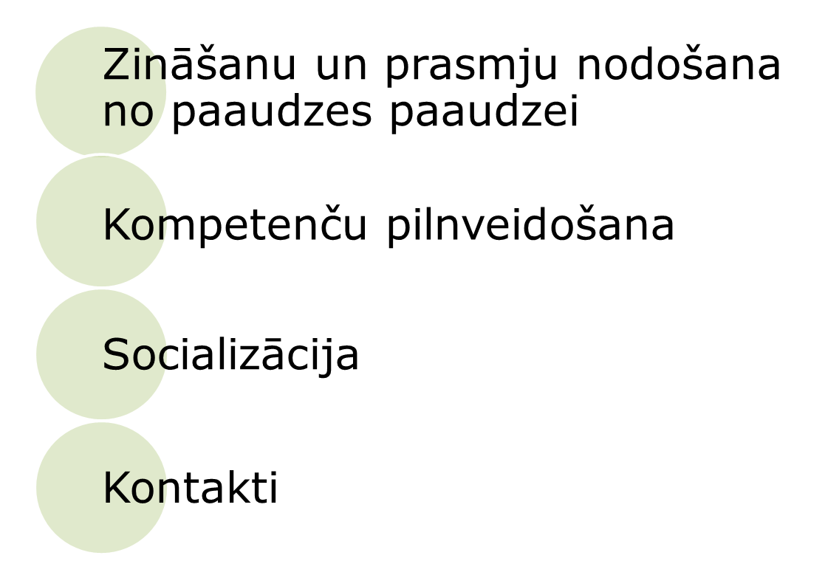
Brīvprātīgais darbs kā sudraba ekonomikas daļa
Iespēja sniegt ieguldījumu sabiedrībai kopumā un individuāli pilnveidoties
2026.gads pasaulē un Latvijā kā brīvprātīgā darba gads

Slide 12
Sadarbības memorands
PAR SENIORU IEKĻAUJOŠAS POLITIKAS VEICINĀŠANU
Mērķis – sekmēt senioru dzīves kvalitāti, veicinot senioru iniciatīvas un sekmējot līdzdalību lēmumu pieņemšanā.
Sadarbības memorands: LM, EM, VM, VARAM, IZM, KM, VK, biedrība «Vidusdaugavas NVO centrs», biedrība «Latvijas Senioru Kopienu apvienība», biedrība «Kuldīgas Senioru skola», biedrība «Ikšķiles Senioru skola», biedrība «Baltā māja», biedrībā «Ķeipenes Senioru skola», biedrība «Siguldas Senioru skola», biedrība «Jelgavas Senioru universitāte», biedrība «Krāslavas Senioru skola».
Darba grupa: viens no jautājumiem – senioru skolu tīkla izveide.

Slide 13
Seniora definīcija
Senioru skolu kontekstā – personas no 65 gadu vecuma
Sociālais jēdziens – “Seniors” tiek lietots kā cieņpilns apzīmējums
Institūciju interpretācija:
– statistika: 65+
– uzņēmumu atlaides: no 60–65 gadiem
– pētījumi: dažkārt no 55 gadiem

Slide 14
Senioru skolas (I)
Pilotprojekta īstenotājs
LM sadarbības partneris pilotprojekta īstenošanā būs Sabiedrības integrācijas fonds
Pilotprojekta īstenošanas laiks
2 gadi jeb no 2026.gada 2.cet. līdz 2028.gada 2.cet.
Pilotprojekta mērķa grupa
personas vecumā no 65 gadiem (seniori)
Plānotais senioru skolu skaits pilotprojektā
Biedrības un nodibinājumi – 25 senioru skolas.
Sasniedzamais iesaistes rādītājs pilotprojektā
Seniori, kuri piedalījušies prasmju attīstības pasākumos – vismaz 2500.
Pilotprojekta finansējums
Pieejamais finansējums 25 senioru skolu atbalstam: 900 000 eiro.

Slide 15
Senioru skolas (II)
Senioru skolas ietver mācības šādās jomās:
🧩 Joma | 📌 Saturs
💻 Digitālās prasmes | Ierīču lietošana, drošība, e-pakalpojumi, saziņas rīki
🧠 Veselība | Dzīvesveids, slimību vadība, psiholoģiskā labsajūta, drošība
💰 Finanses | Budžets, krāpniecības novēršana, pensijas
🗣️ Līdzdalība | Sabiedriskā iesaiste, saziņas prasmes
🎨 Radošums un kultūra | Māksla, valodas, autobiogrāfijas
📖 Mūžizglītība | Humanitārās zinātnes, jaunas prasmes, diskusijas
👔 Darba tirgus | Darba meklēšana, CV sagatavošana, uzņēmējdarbības pamati

Slide 16
Senioru skolas (III)
Dalības nosacījumi:
biedrības un nodibinājumi, kuru statūtos ir noteikts darbs ar senioriem;
iepriekšējā pieredze darbā ar senioriem, mācību pasākumu organizēšanu šai mērķa grupai vai darbības stratēģija šajā jomā vismaz diviem nākamajiem gadiem;
senioru skolas nodrošina neformālās izglītības mācības vismaz 100 mērķa grupas personām vismaz trijās minētajās tēmās;
finanšu atbalsts viena senioru skolas projekta īstenošanai nepārsniedz 30 000 eiro (vai 60 000 eiro pie zināmiem nosacījumiem);
attiecināmās izmaksas - senioru skolas projekta vadības un īstenošanas personāla, tai skaitā pasniedzēju un pedagogu, atlīdzības izmaksas;
projektu pieteikumam jāpievieno informācija par telpu pieejamību uz senioru skolas projekta īstenošanas laiku;
katrā plānošanas reģionā plānots apstiprināt līdz pieciem projektiem.

Slide 17
Paldies!
www.lm.gov.lv

